Slide 1
Упражнения для уроков по дифференциации парных согласных З -С

Slide 2
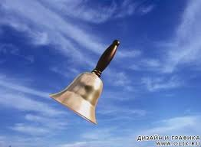

Различаем З - С
З
С

Slide 3
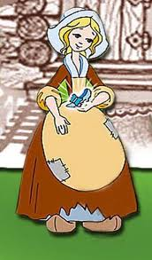
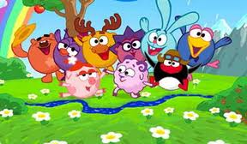
Согласные звуки и буквы З -С
Замарашку знают все –
У неё лицо в золе,
Но хрустальный башмачок
Изменить судьбу помог.
Что за круглые зверята,
Обожают их ребята.
Почему такой успех?
Потому, что дарят смех!

Slide 4

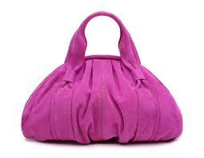
Какие буквы соберутся под зонтиком, а какие полезут в сумку?
С
З
С
З
З
С
З
С
З
С
З
С
С
З
З
С
С
З

Slide 5


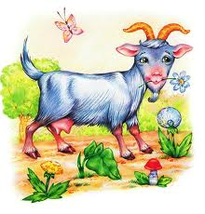
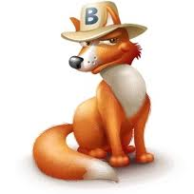
З - С в слогах
Прямые и обратные слоги
ЗА –
ЗО –
ЗУ –
ЗЫ –
ЗЯ –
ЗЮ –
ЗИ –
ЗЕ –
АЗ
ОЗ
УЗ
ЫЗ
ЯЗ
ЮЗ
ИЗ
ЕЗ
СА -
СО -
СУ -
СЫ -
СЯ -
СЮ -
СИ -
СЕ -
АС
ОС
УС
ЫС
ЯС
ЮС
ИС
ЕС

Slide 6

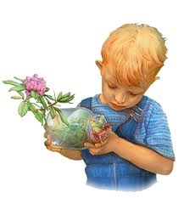

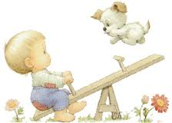
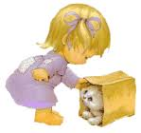
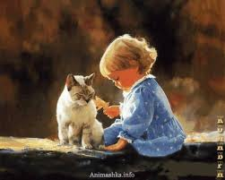

Угадай имена детей
Се
рёжа
Са
ша
Ку
зя
Зо
я
Си
ма
Со
ня
Зи
на

Slide 7
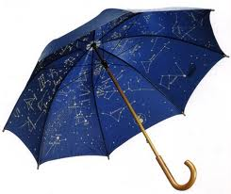
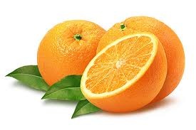
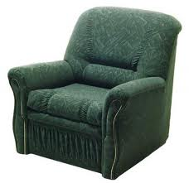
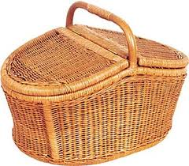
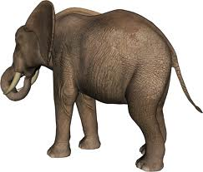
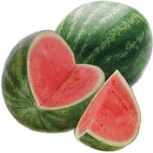
З-С в словах
Составьте слово из первых букв
А
З
К
К
С
А

Slide 8
Составьте из двух слов одно
СЕНО
ПРИЗ
ОСЫ
УС
ОСА
ЗАЛ
СОЛЬ
ЛЕС
ВАЛ
ПАР
ВОЛ
ЕЖИ
РАК
ПОЛ
ОПИЛКИ
ФА

Slide 9

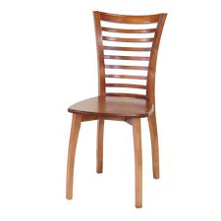
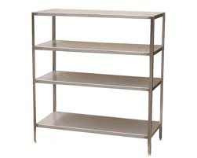
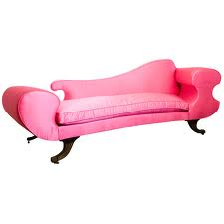
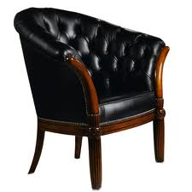
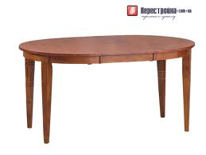
Какая картинка лишняя и почему?

Slide 10


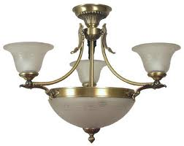
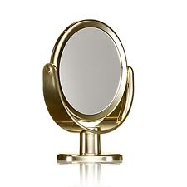
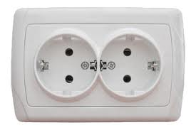
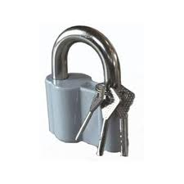
Какая картинка лишняя и почему?

Slide 11
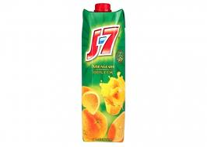

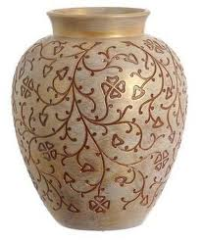

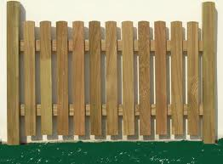
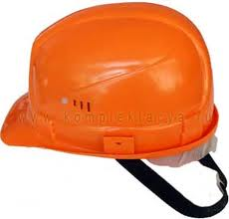
Какая картинка лишняя и почему?
Notes:
З – с в одном слове

Slide 12

Правильно ли Незнайка распределил слова по столбикам?
З С З – С
ЗАПАХ СЕЛИ ЗАСАДА
ПУЗЫРЬ КОСТЮМ ЗДРАВСТВУЙ
ГЛАЗ ВКУС ЗАПИСКА
ЗАСТАВА
ЗОЛОТО
СЕМЕНА
ВОСЕМЬ
САЛАЗКИ
АРБУЗЫ
ОФИС
ТАЗ
ЗАНОС

Slide 13






Зина с Симой в магазине
Две сестрёнки: Зина с Симой
Покупали в магазине
Много разных мелочей:
Серебристую заколку,
И расческу, и бейсболку,
И сережки и браслет,
Стильный розовый корсет,
Зеркальце, букет мимозы,
Сумку, вазочку и розы,
Зонтик, часики, бальзам
Свежий спрей для юных дам.

Slide 14
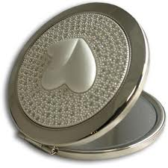
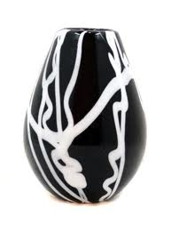

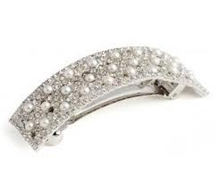

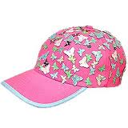

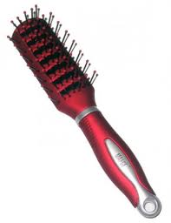
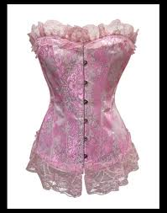
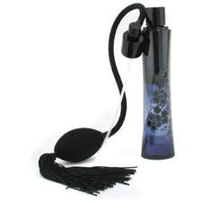
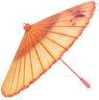
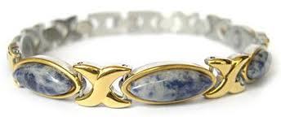
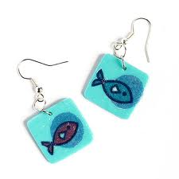
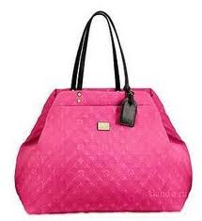
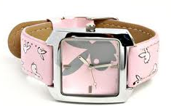
Какие гламурные вещицы выберет Зина, а какие Сима?

Slide 15
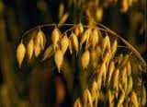
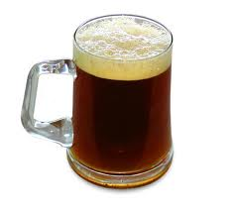
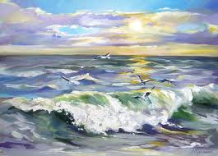
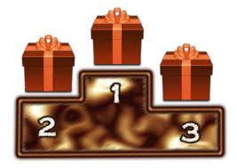
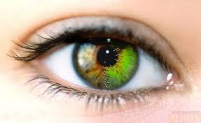
Заполните таблицу
П Р И
 |  |  | З | Выигрыш
 |  |  | С | Злак, который очень любят медведи
 |  |  | З | Орган зрения
 |  |  | С | Напиток из воды и хлеба с солодом
 |  |  | З | Распоряжение царя или короля
 |  |  | С | Вид спорта
 |  |  | З | Лёгкий морской ветер
О В Ё
Г Л А
К В А
У К А
Б О К
Б Р И

Slide 16
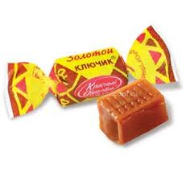

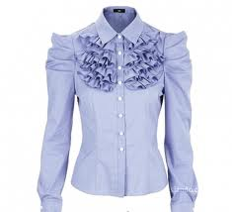


Заполните таблицу
Б Л У К А
 |  |  | З |  |  | Тонкая женская кофточка
 |  |  | З |  |  | Недалеко
 |  |  | С |  |  | Конфета
С |  |  | З |  |  | То, что рассказывают детям на ночь
 |  |  | З |  |  | Палочка, используемая учителем
 |  |  | С |  |  | Акварельные или масляные
Б Л И К О
И Р И К А
К А К А
У К А К А
К Р А К А

Slide 17
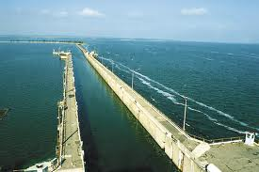

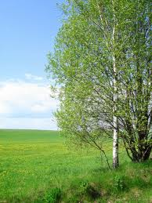



Много - один
ВОЗЫ -
ВЯЗЫ –
ГРЯЗИ –
ОБОЗЫ –
БЕРЁЗЫ –
ЗАКАЗЫ –
ШЛЮЗЫ –
КАПРИЗЫ –
СТРЕКОЗЫ –
ВОДОЛАЗЫ –
ВОЗ
ВЯЗ
ГРЯЗЬ
ОБОЗ
БЕРЁЗКА
ЗАКАЗ
ШЛЮЗ
КАПРИЗ
СТРЕКОЗКА
ВОДОЛАЗЫ

Slide 18




Слышим С, а пишем З
з
Вырос ежик в десять ра ,
Кто же он? Дико .
В уголке забавный крыс
Ломтик сыра вкусно гры .
Шёл долговя , в сыру землю увя .
Плачут белые берё ки,
Собирают люди слё ки.
образ
з
з з
з
з

Slide 19






З – С в словосочетаниях
Составьте словосочетания
ЗЛАЯ СПЕЛАЯ ЗВОНКИЙ
ЗДОРОВЫЕ ПОЛОСАТАЯ ЗЕЛЁНАЯ

Slide 20






Составьте словосочетания
РАЗВЕРНУТЬ ЗАКАЗАТЬ ЗАВЯЗАТЬ
РАЗБИТЬ СВЯЗАТЬ РАСКРОИТЬ

Slide 21
З –С в предложениях
Вставьте в предложения подходящие по смыслу слова
У Степы разболелся
Бабушка сварила вкусный
У Лизы очень красивая
На лугу паслась
В булочную привезли свежие
Длинные ушки у
Эту собаку не надо
Остатки воды можно
На рассвете трава в
Оса сидела на розовой
суп
зуб
коза
коса
зайки
сайки
слить
злить
розе
росе

Slide 22




Составьте предложения, используя слова и картинки
На
закипал
тульский
Перед
притормозил
рейсовый
На столе закипает тульский самовар.
Перед остановкой рейсовый автобус притормозил.

Slide 23






Составьте предложения, используя слова и картинки
Саша и
поймали
Сеня на
свили
на
высокой
Саша и Сеня поймали на озере сома и карасей.
Аисты свили гнездо на высокой крыше.

Slide 24










З –С в тексте
Прочитайте и спишите текст
Земляника
растет в . Красные ягодки
прячутся в . Собирают в .
Из варят ароматное . Как приятно
холодной выпить горячего чая с
земляничным вареньем и вспомнить о !
Notes:
О чем текст. Лесная ягода (какие еще лесные ягоды знаете).

Slide 25




Составь рассказ, используя словосочетания и картинки
Морозный воздух.
Озеро замёрзло.
Заиндевелые деревья и кусты.
Звери в лесу.
Зимняя спячка.

